Slide 1
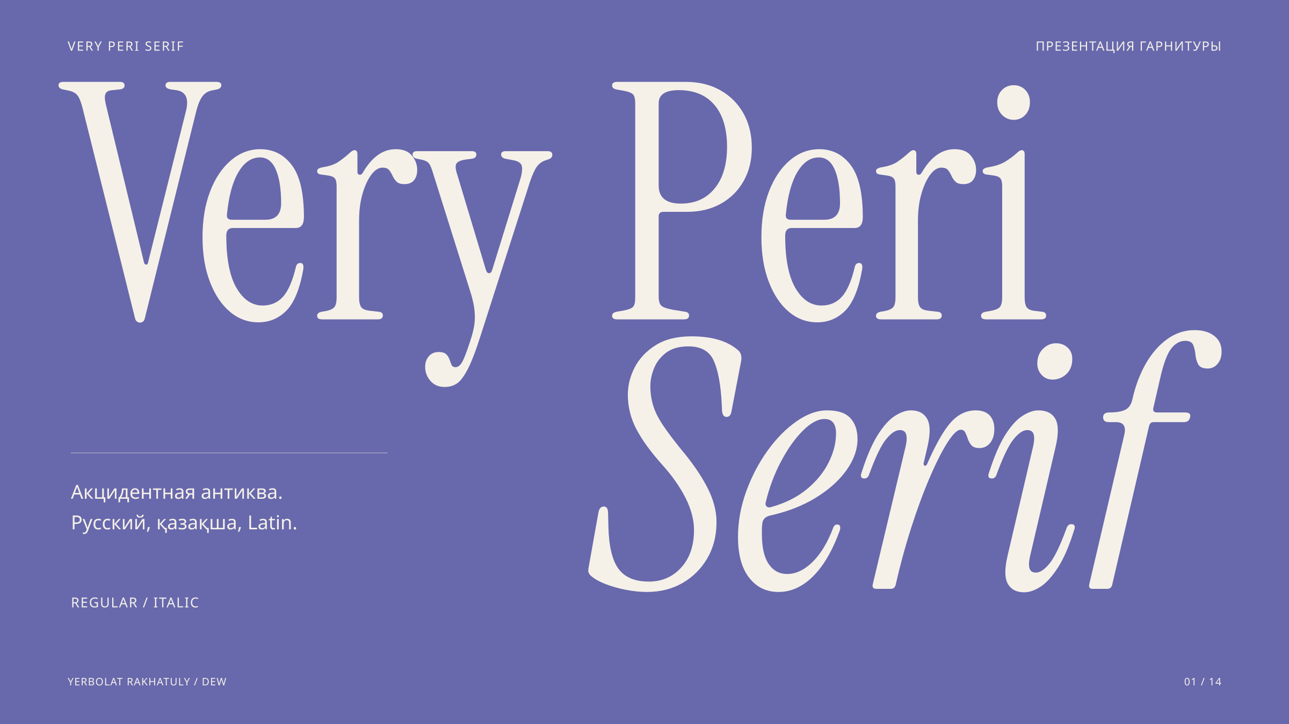
Notes:
Very Peri Serif — презентация гарнитуры
Very Peri Serif 1.114. Кириллица: Yerbolat Rakhatuly (DEW).
Слайд содержит векторный SVG и PNG для совместимости. Редактируемый вектор — в папке slides.
Латинская основа: Instrument Serif. Макеты применения — концепты.

Slide 2
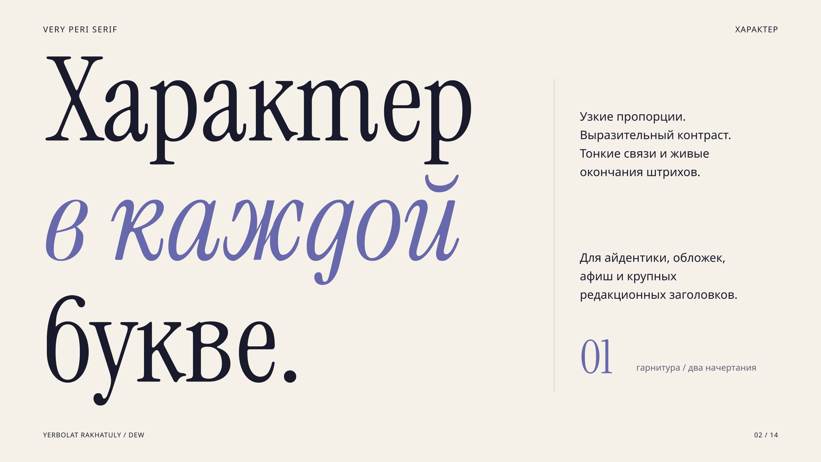
Notes:
Характер в каждой букве
Very Peri Serif 1.114. Кириллица: Yerbolat Rakhatuly (DEW).
Слайд содержит векторный SVG и PNG для совместимости. Редактируемый вектор — в папке slides.
Латинская основа: Instrument Serif. Макеты применения — концепты.

Slide 3
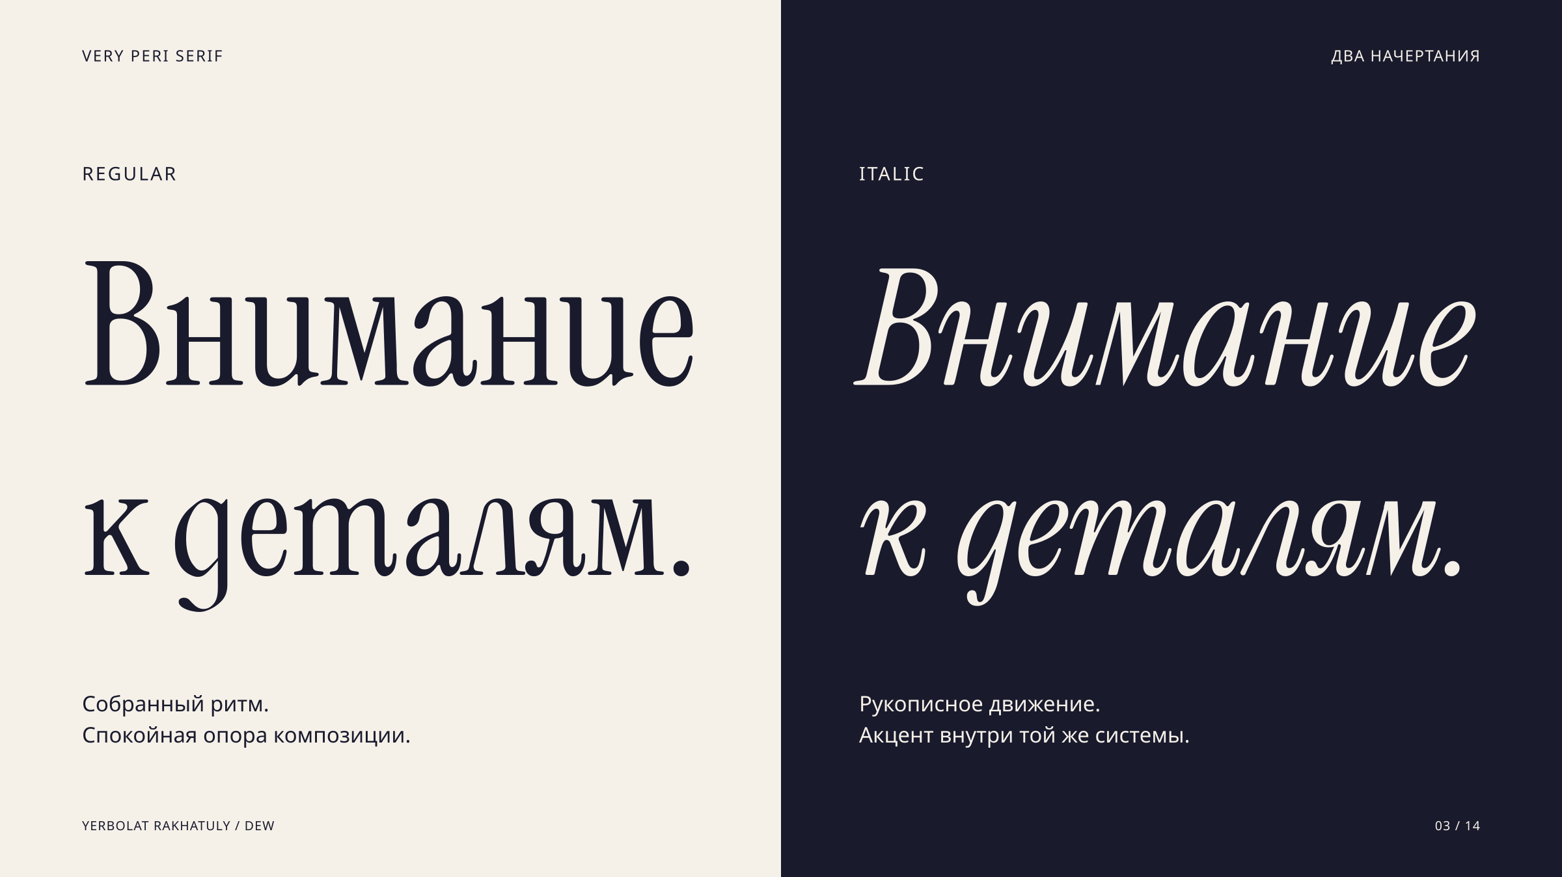
Notes:
Два начертания — два голоса
Very Peri Serif 1.114. Кириллица: Yerbolat Rakhatuly (DEW).
Слайд содержит векторный SVG и PNG для совместимости. Редактируемый вектор — в папке slides.
Латинская основа: Instrument Serif. Макеты применения — концепты.

Slide 4
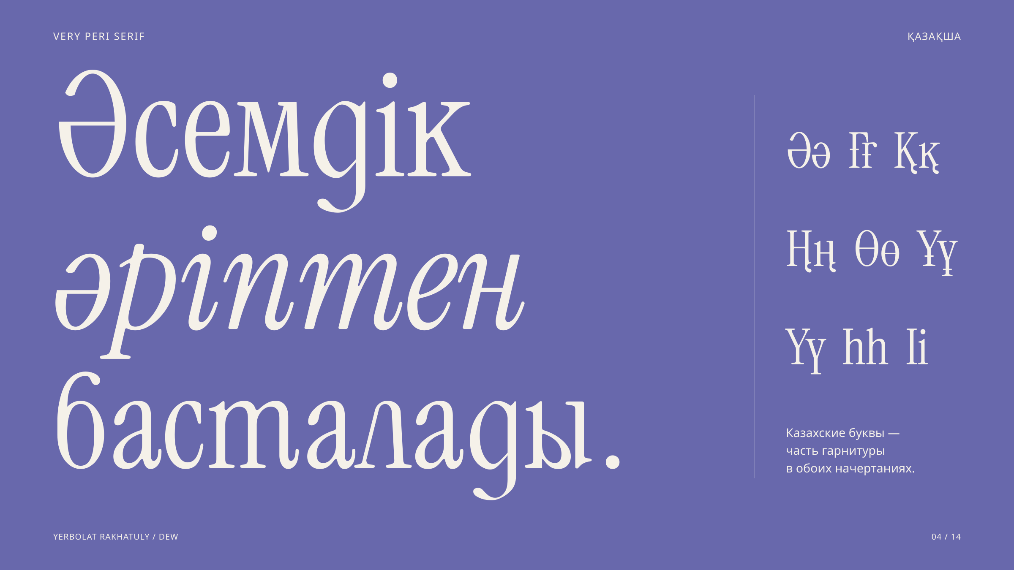
Notes:
Әсемдік әріптен басталады
Very Peri Serif 1.114. Кириллица: Yerbolat Rakhatuly (DEW).
Слайд содержит векторный SVG и PNG для совместимости. Редактируемый вектор — в папке slides.
Латинская основа: Instrument Serif. Макеты применения — концепты.

Slide 5
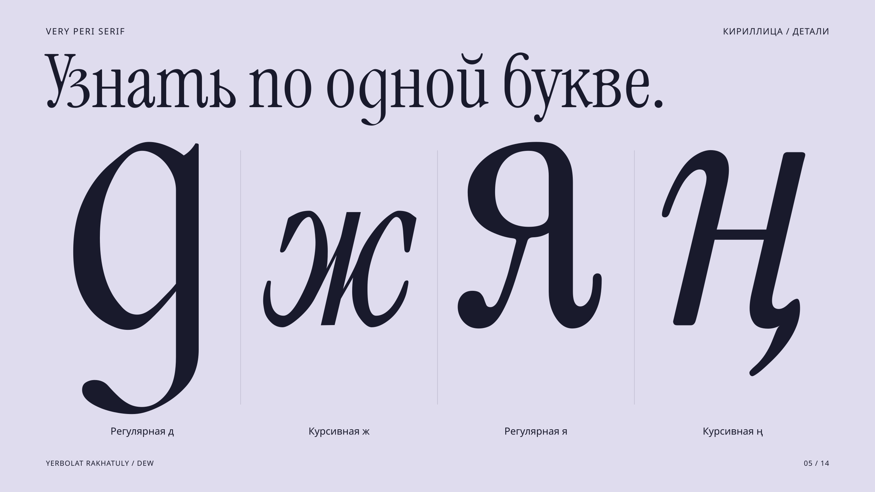
Notes:
Детали кириллицы
Very Peri Serif 1.114. Кириллица: Yerbolat Rakhatuly (DEW).
Слайд содержит векторный SVG и PNG для совместимости. Редактируемый вектор — в папке slides.
Латинская основа: Instrument Serif. Макеты применения — концепты.

Slide 6
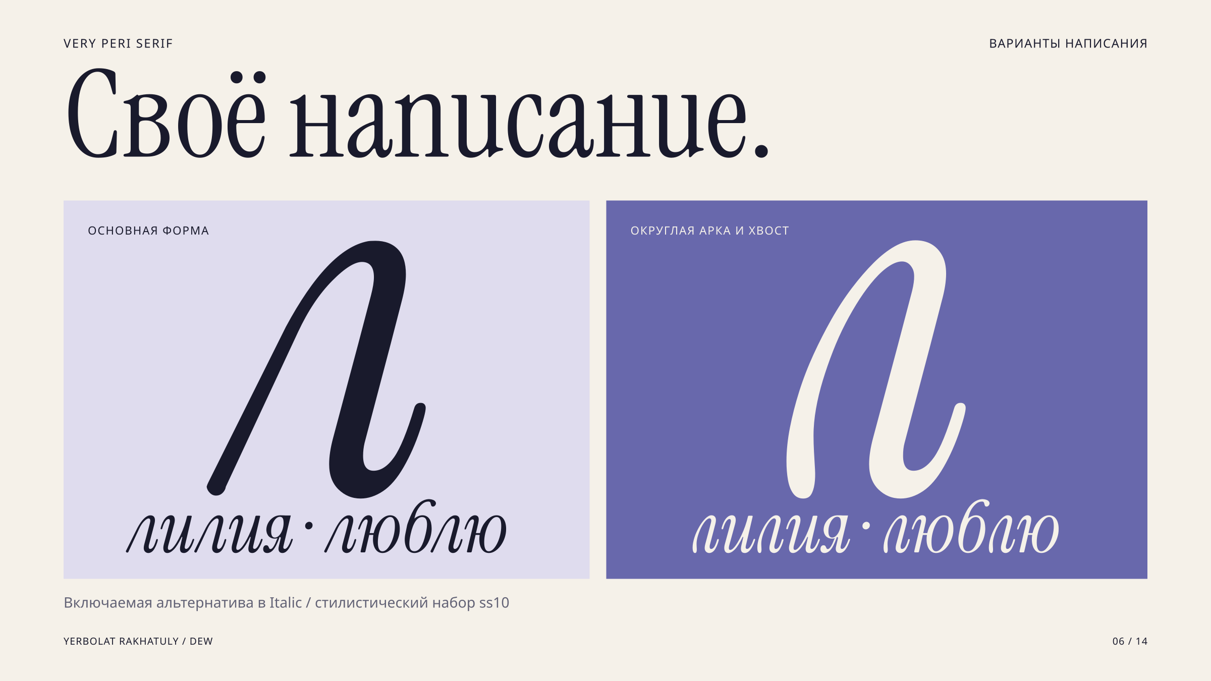
Notes:
Альтернативная л — своё написание
Very Peri Serif 1.114. Кириллица: Yerbolat Rakhatuly (DEW).
Слайд содержит векторный SVG и PNG для совместимости. Редактируемый вектор — в папке slides.
Латинская основа: Instrument Serif. Макеты применения — концепты.

Slide 7
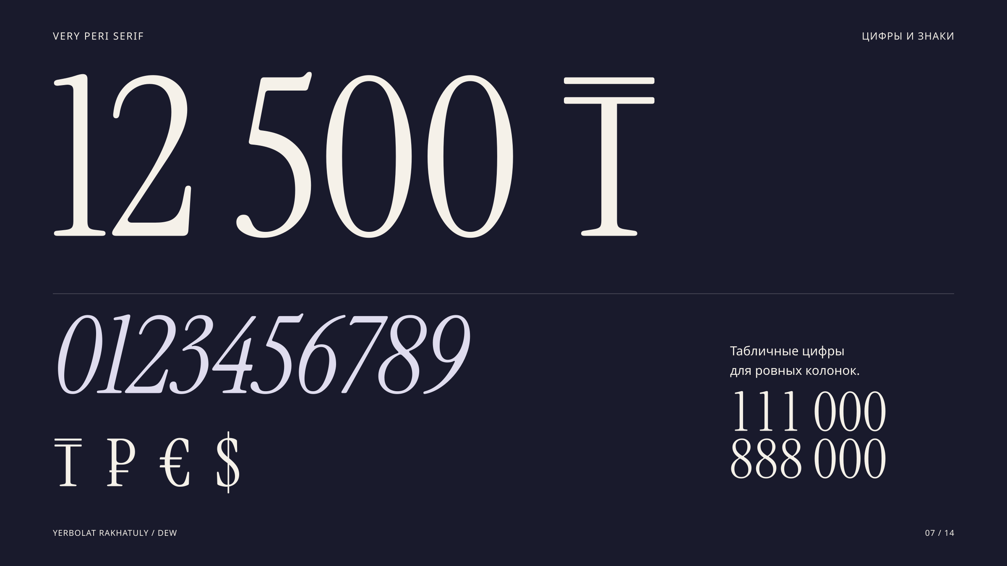
Notes:
Цифры и знак тенге
Very Peri Serif 1.114. Кириллица: Yerbolat Rakhatuly (DEW).
Слайд содержит векторный SVG и PNG для совместимости. Редактируемый вектор — в папке slides.
Латинская основа: Instrument Serif. Макеты применения — концепты.

Slide 8
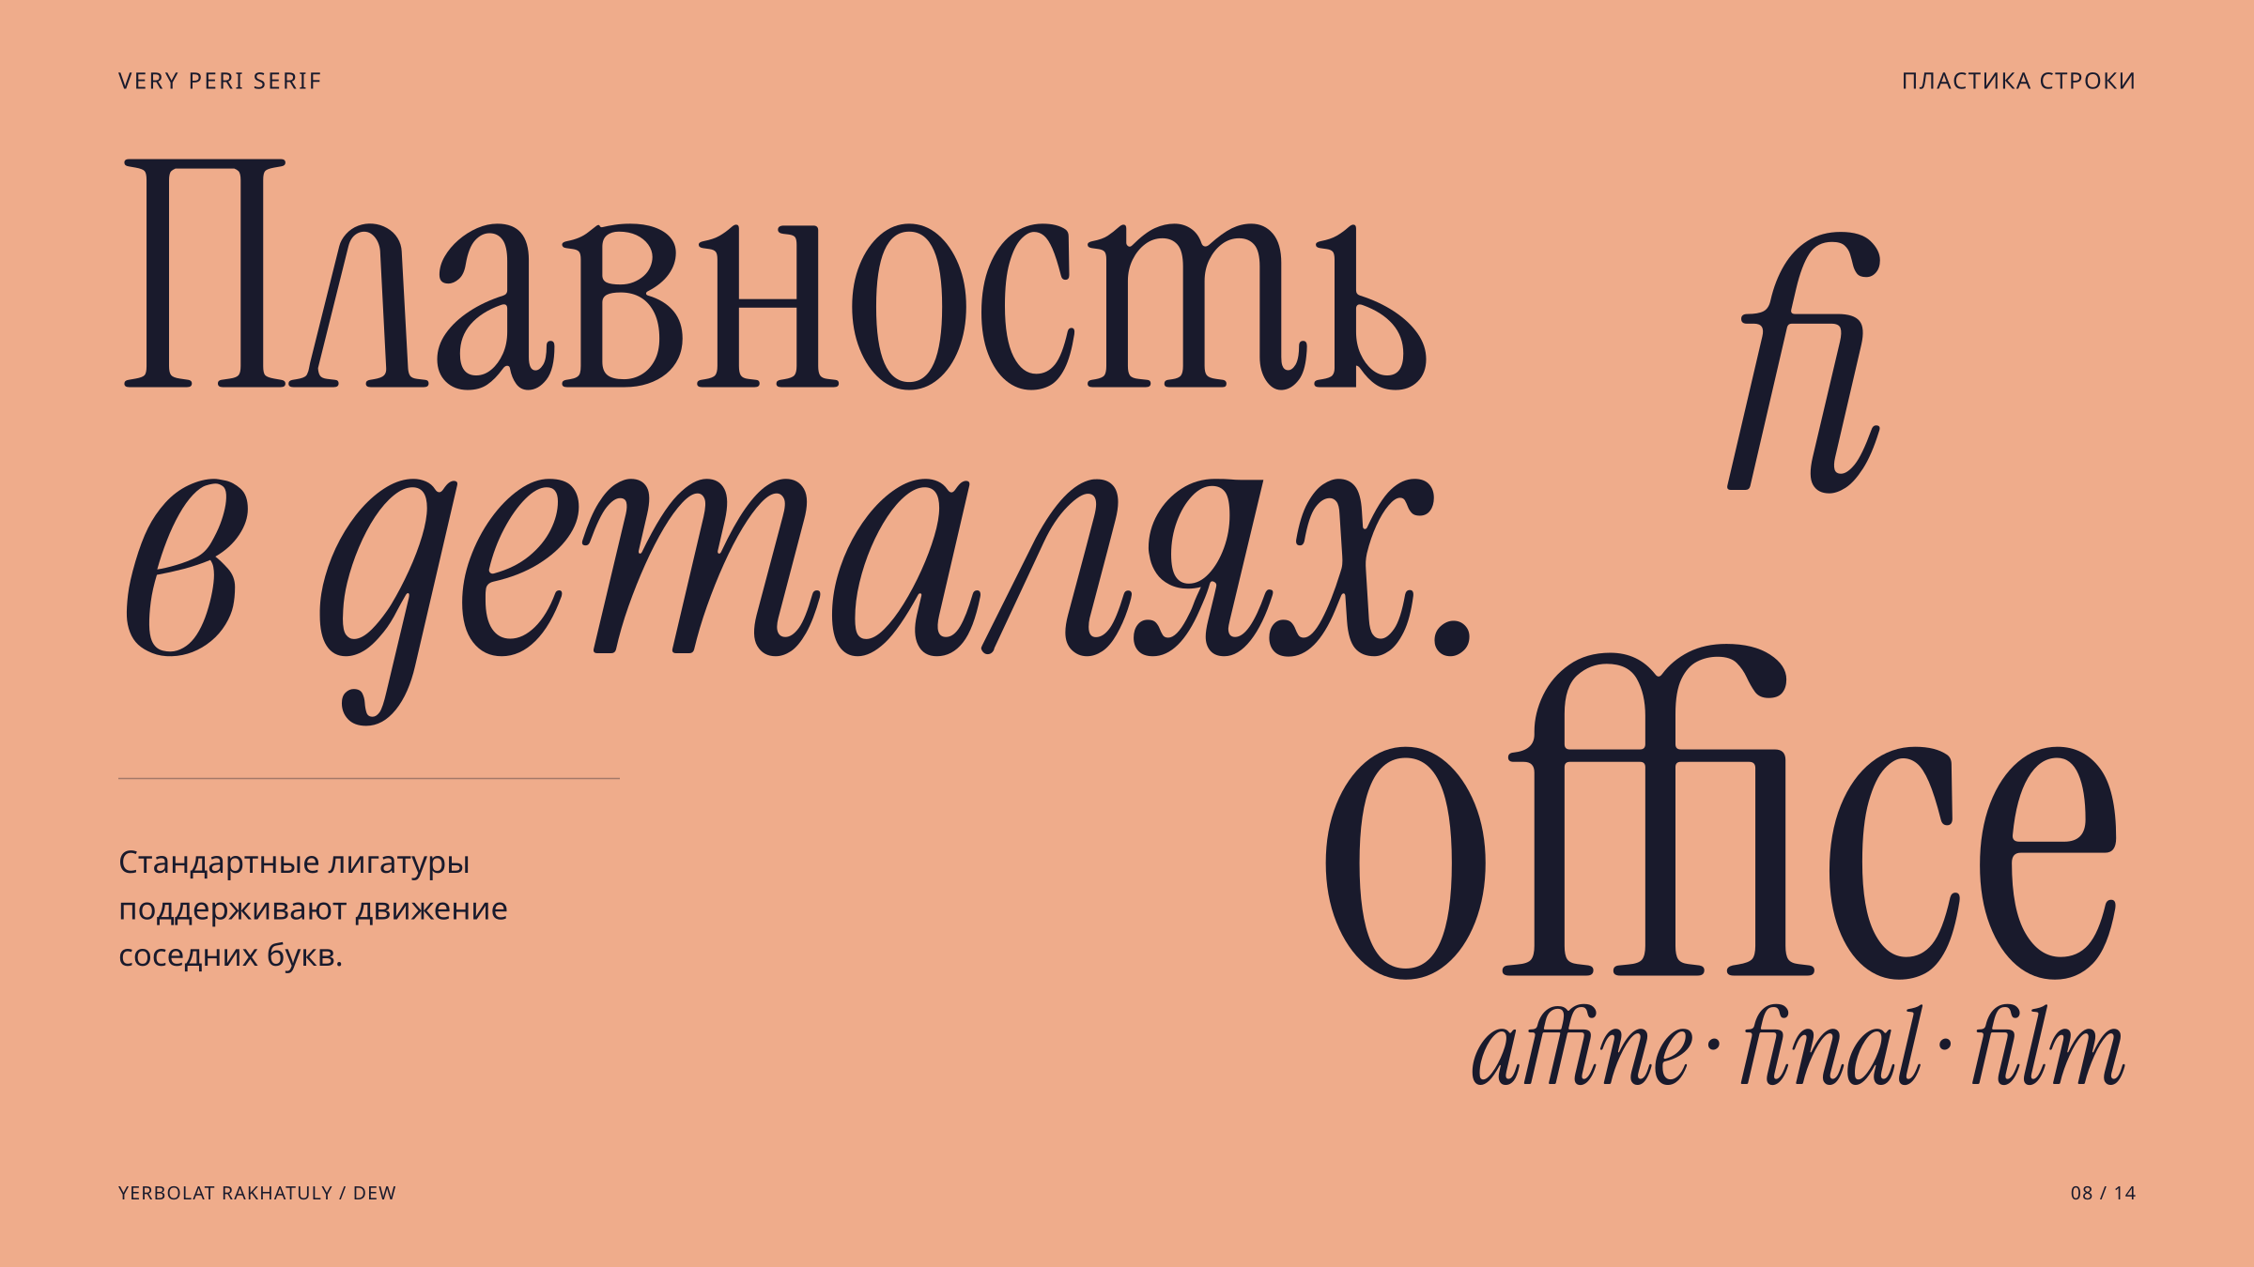
Notes:
Пластика строки и лигатуры
Very Peri Serif 1.114. Кириллица: Yerbolat Rakhatuly (DEW).
Слайд содержит векторный SVG и PNG для совместимости. Редактируемый вектор — в папке slides.
Латинская основа: Instrument Serif. Макеты применения — концепты.

Slide 9
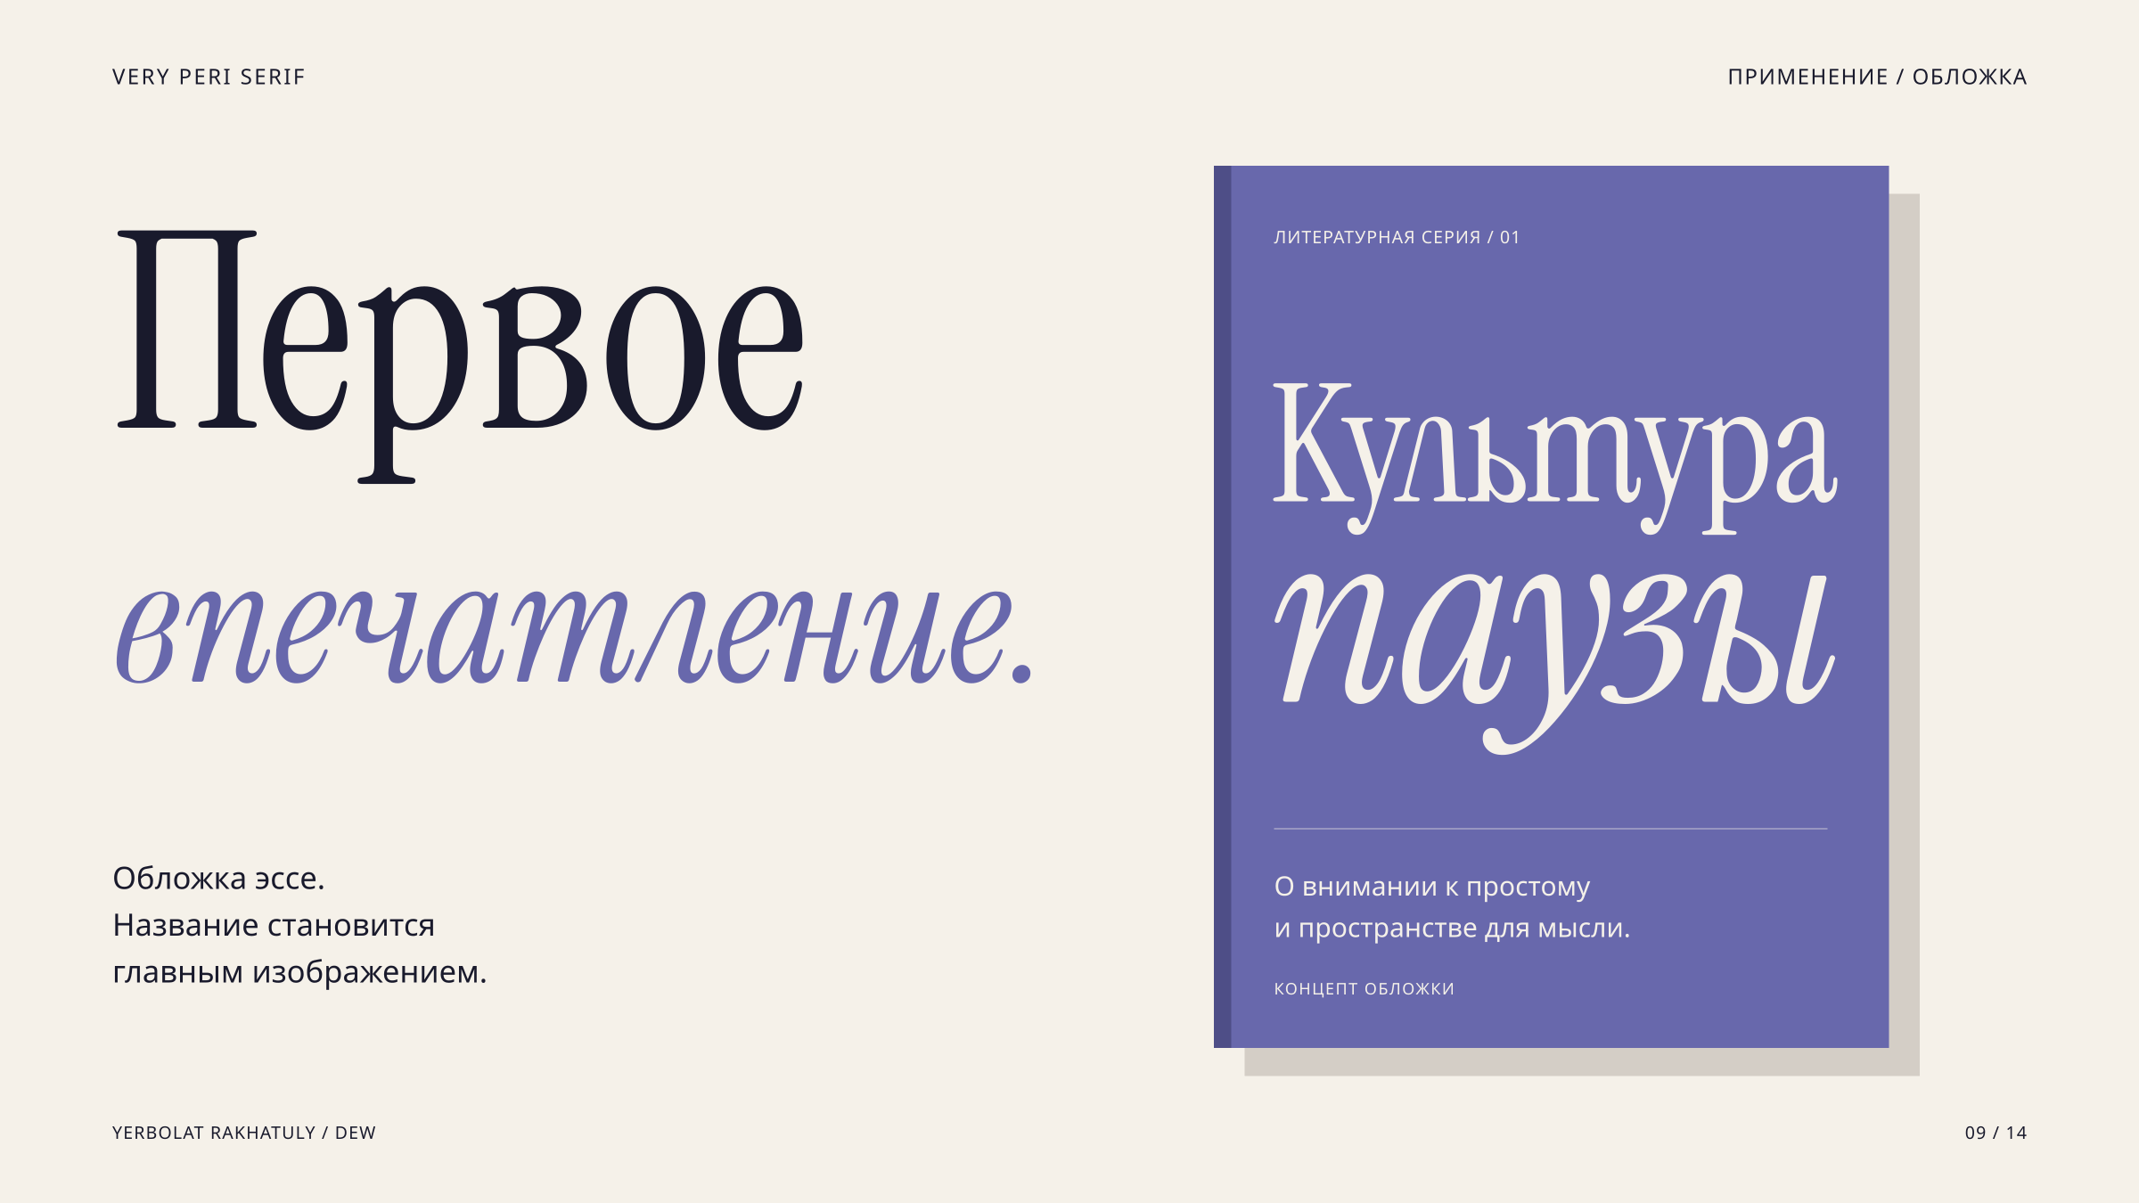
Notes:
Обложка — пример применения
Very Peri Serif 1.114. Кириллица: Yerbolat Rakhatuly (DEW).
Слайд содержит векторный SVG и PNG для совместимости. Редактируемый вектор — в папке slides.
Латинская основа: Instrument Serif. Макеты применения — концепты.

Slide 10
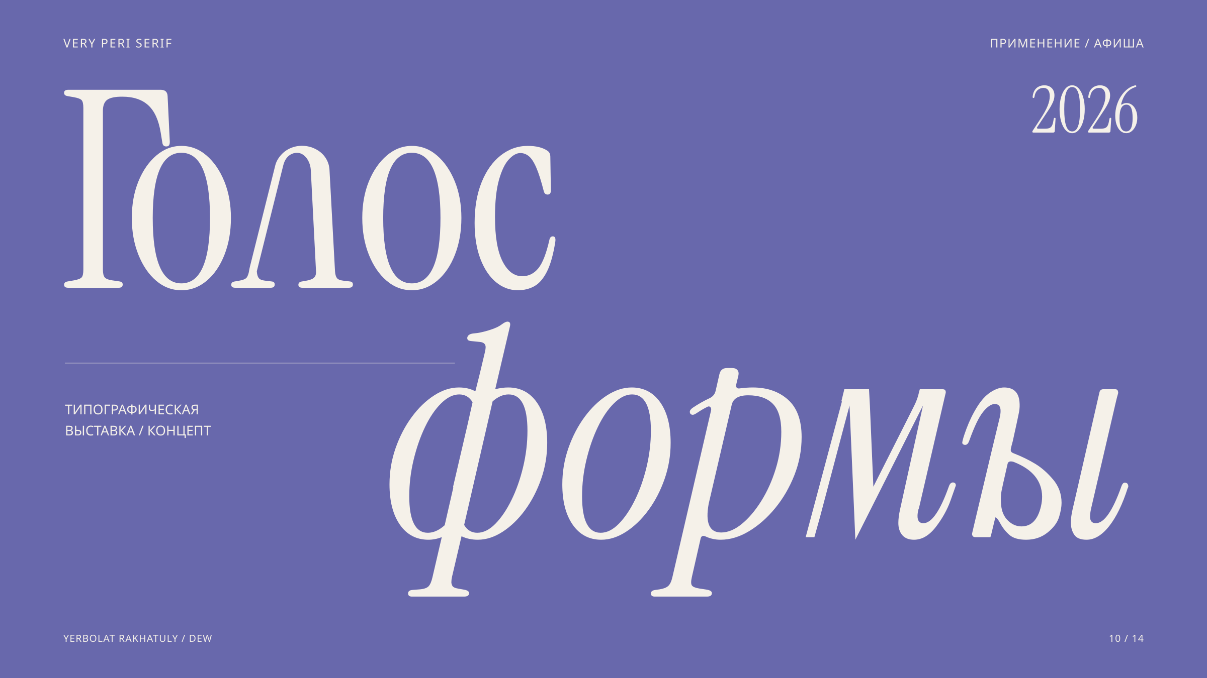
Notes:
Афиша — пример применения
Very Peri Serif 1.114. Кириллица: Yerbolat Rakhatuly (DEW).
Слайд содержит векторный SVG и PNG для совместимости. Редактируемый вектор — в папке slides.
Латинская основа: Instrument Serif. Макеты применения — концепты.

Slide 11
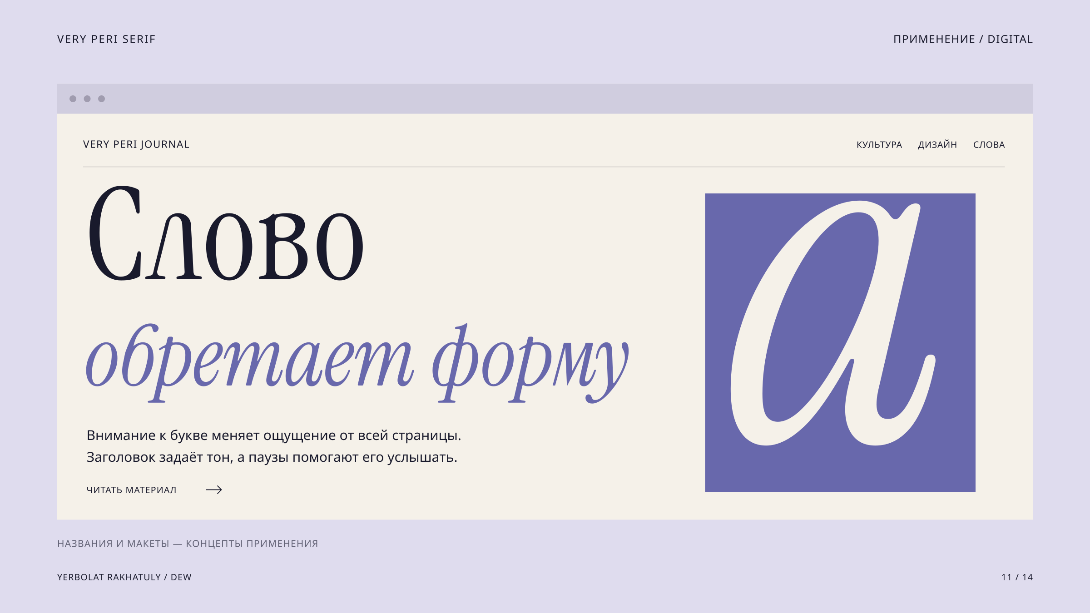
Notes:
Редакционная веб-страница — пример применения
Very Peri Serif 1.114. Кириллица: Yerbolat Rakhatuly (DEW).
Слайд содержит векторный SVG и PNG для совместимости. Редактируемый вектор — в папке slides.
Латинская основа: Instrument Serif. Макеты применения — концепты.

Slide 12
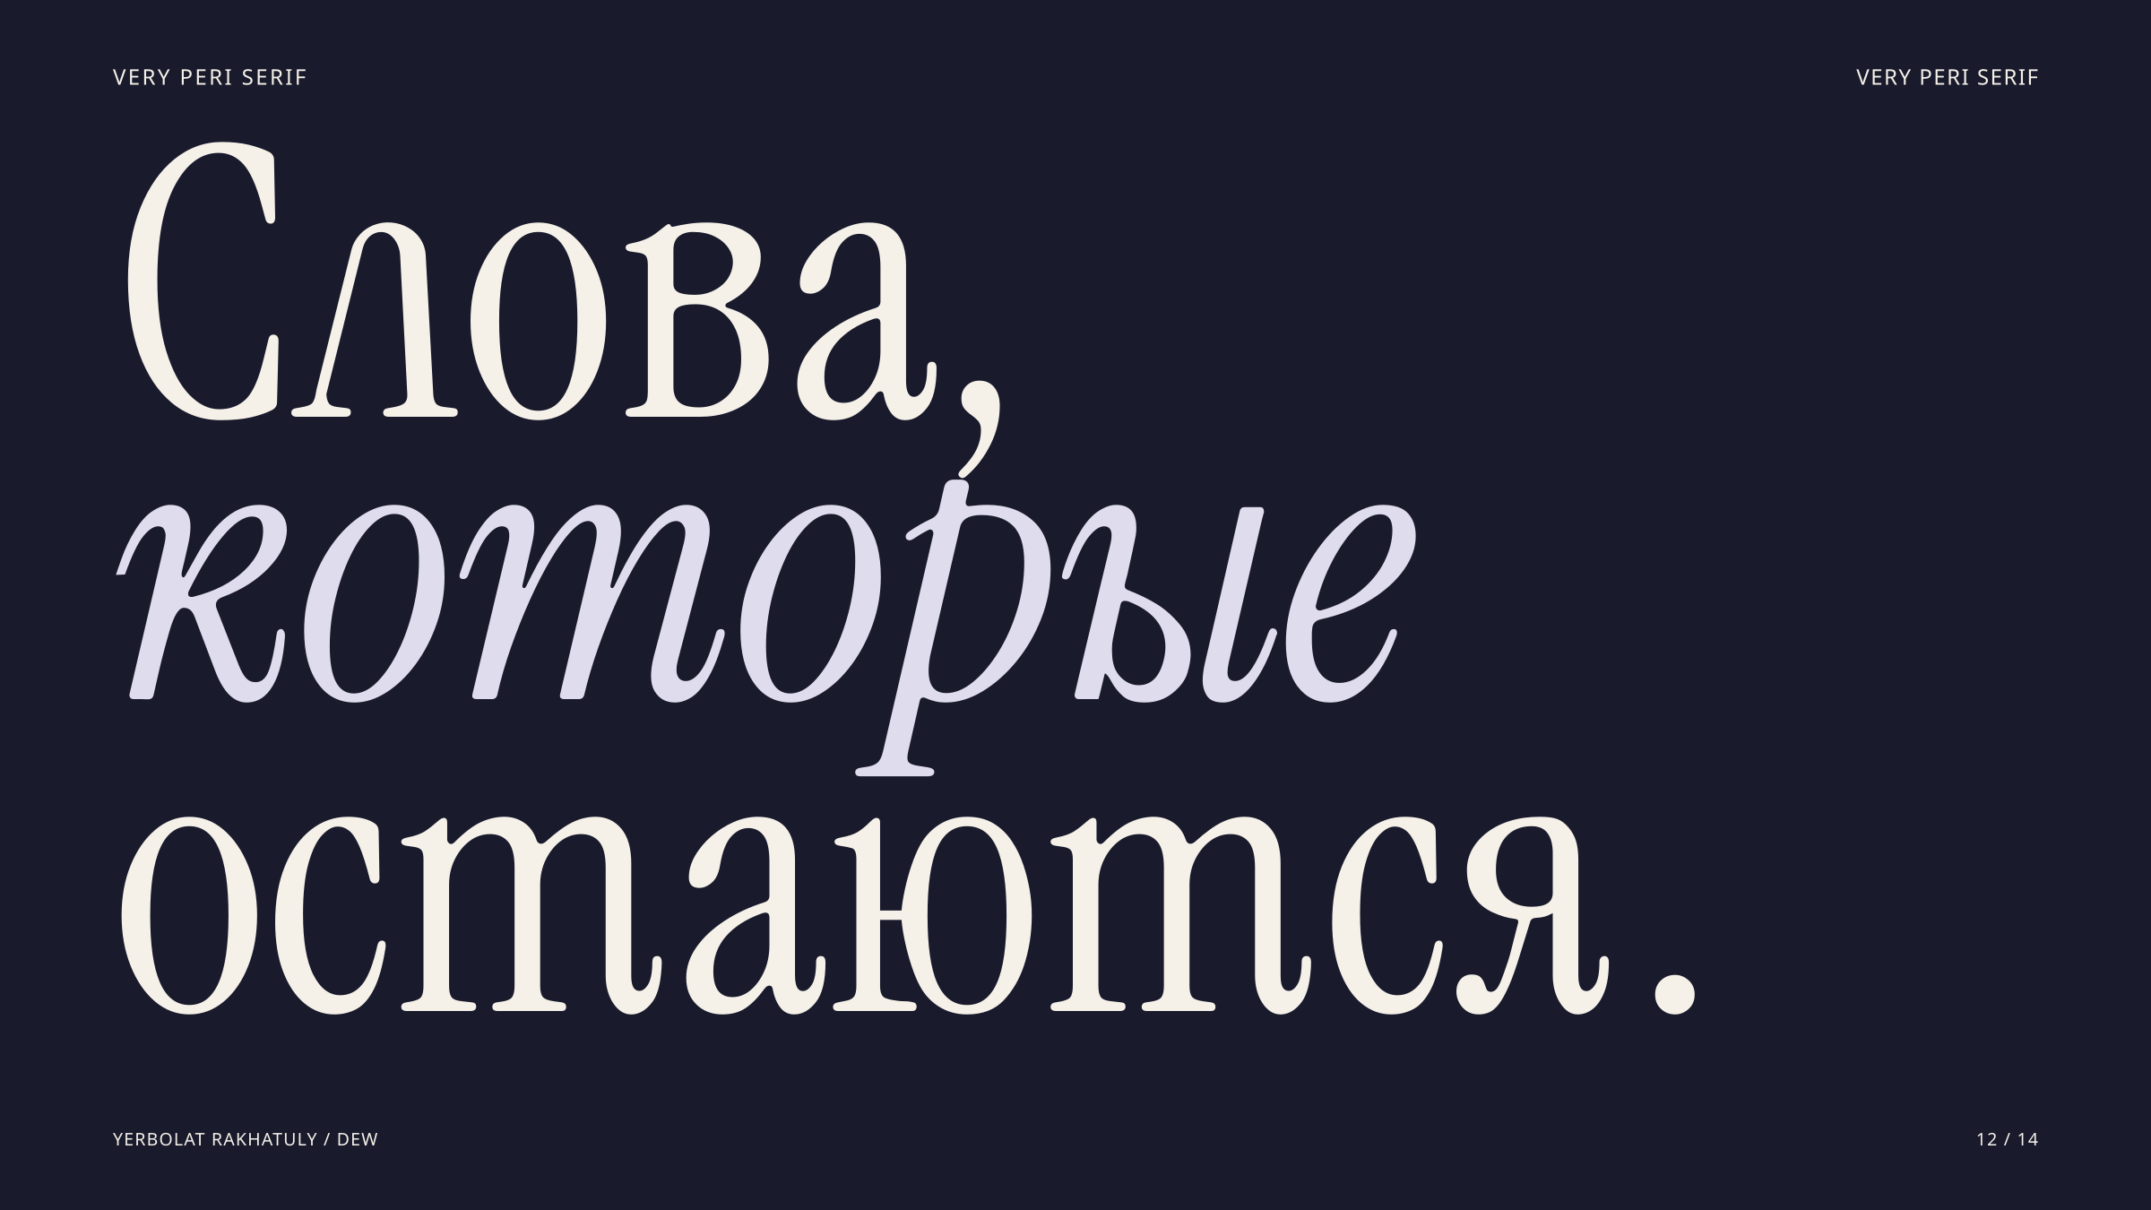
Notes:
Слова, которые остаются
Very Peri Serif 1.114. Кириллица: Yerbolat Rakhatuly (DEW).
Слайд содержит векторный SVG и PNG для совместимости. Редактируемый вектор — в папке slides.
Латинская основа: Instrument Serif. Макеты применения — концепты.

Slide 13
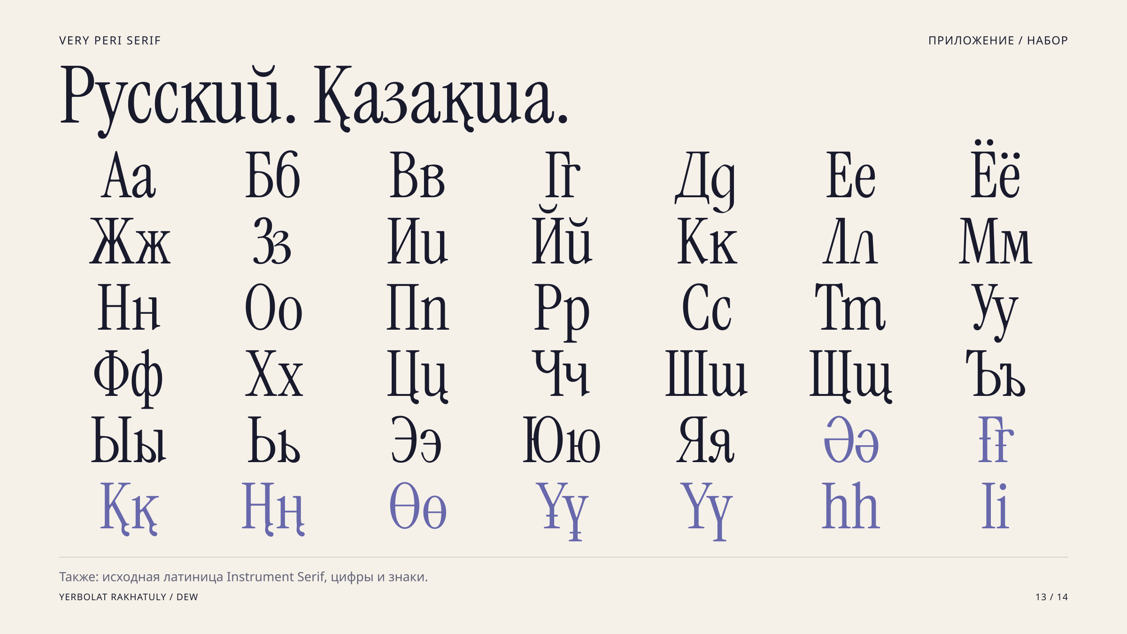
Notes:
Кириллический набор
Very Peri Serif 1.114. Кириллица: Yerbolat Rakhatuly (DEW).
Слайд содержит векторный SVG и PNG для совместимости. Редактируемый вектор — в папке slides.
Латинская основа: Instrument Serif. Макеты применения — концепты.

Slide 14
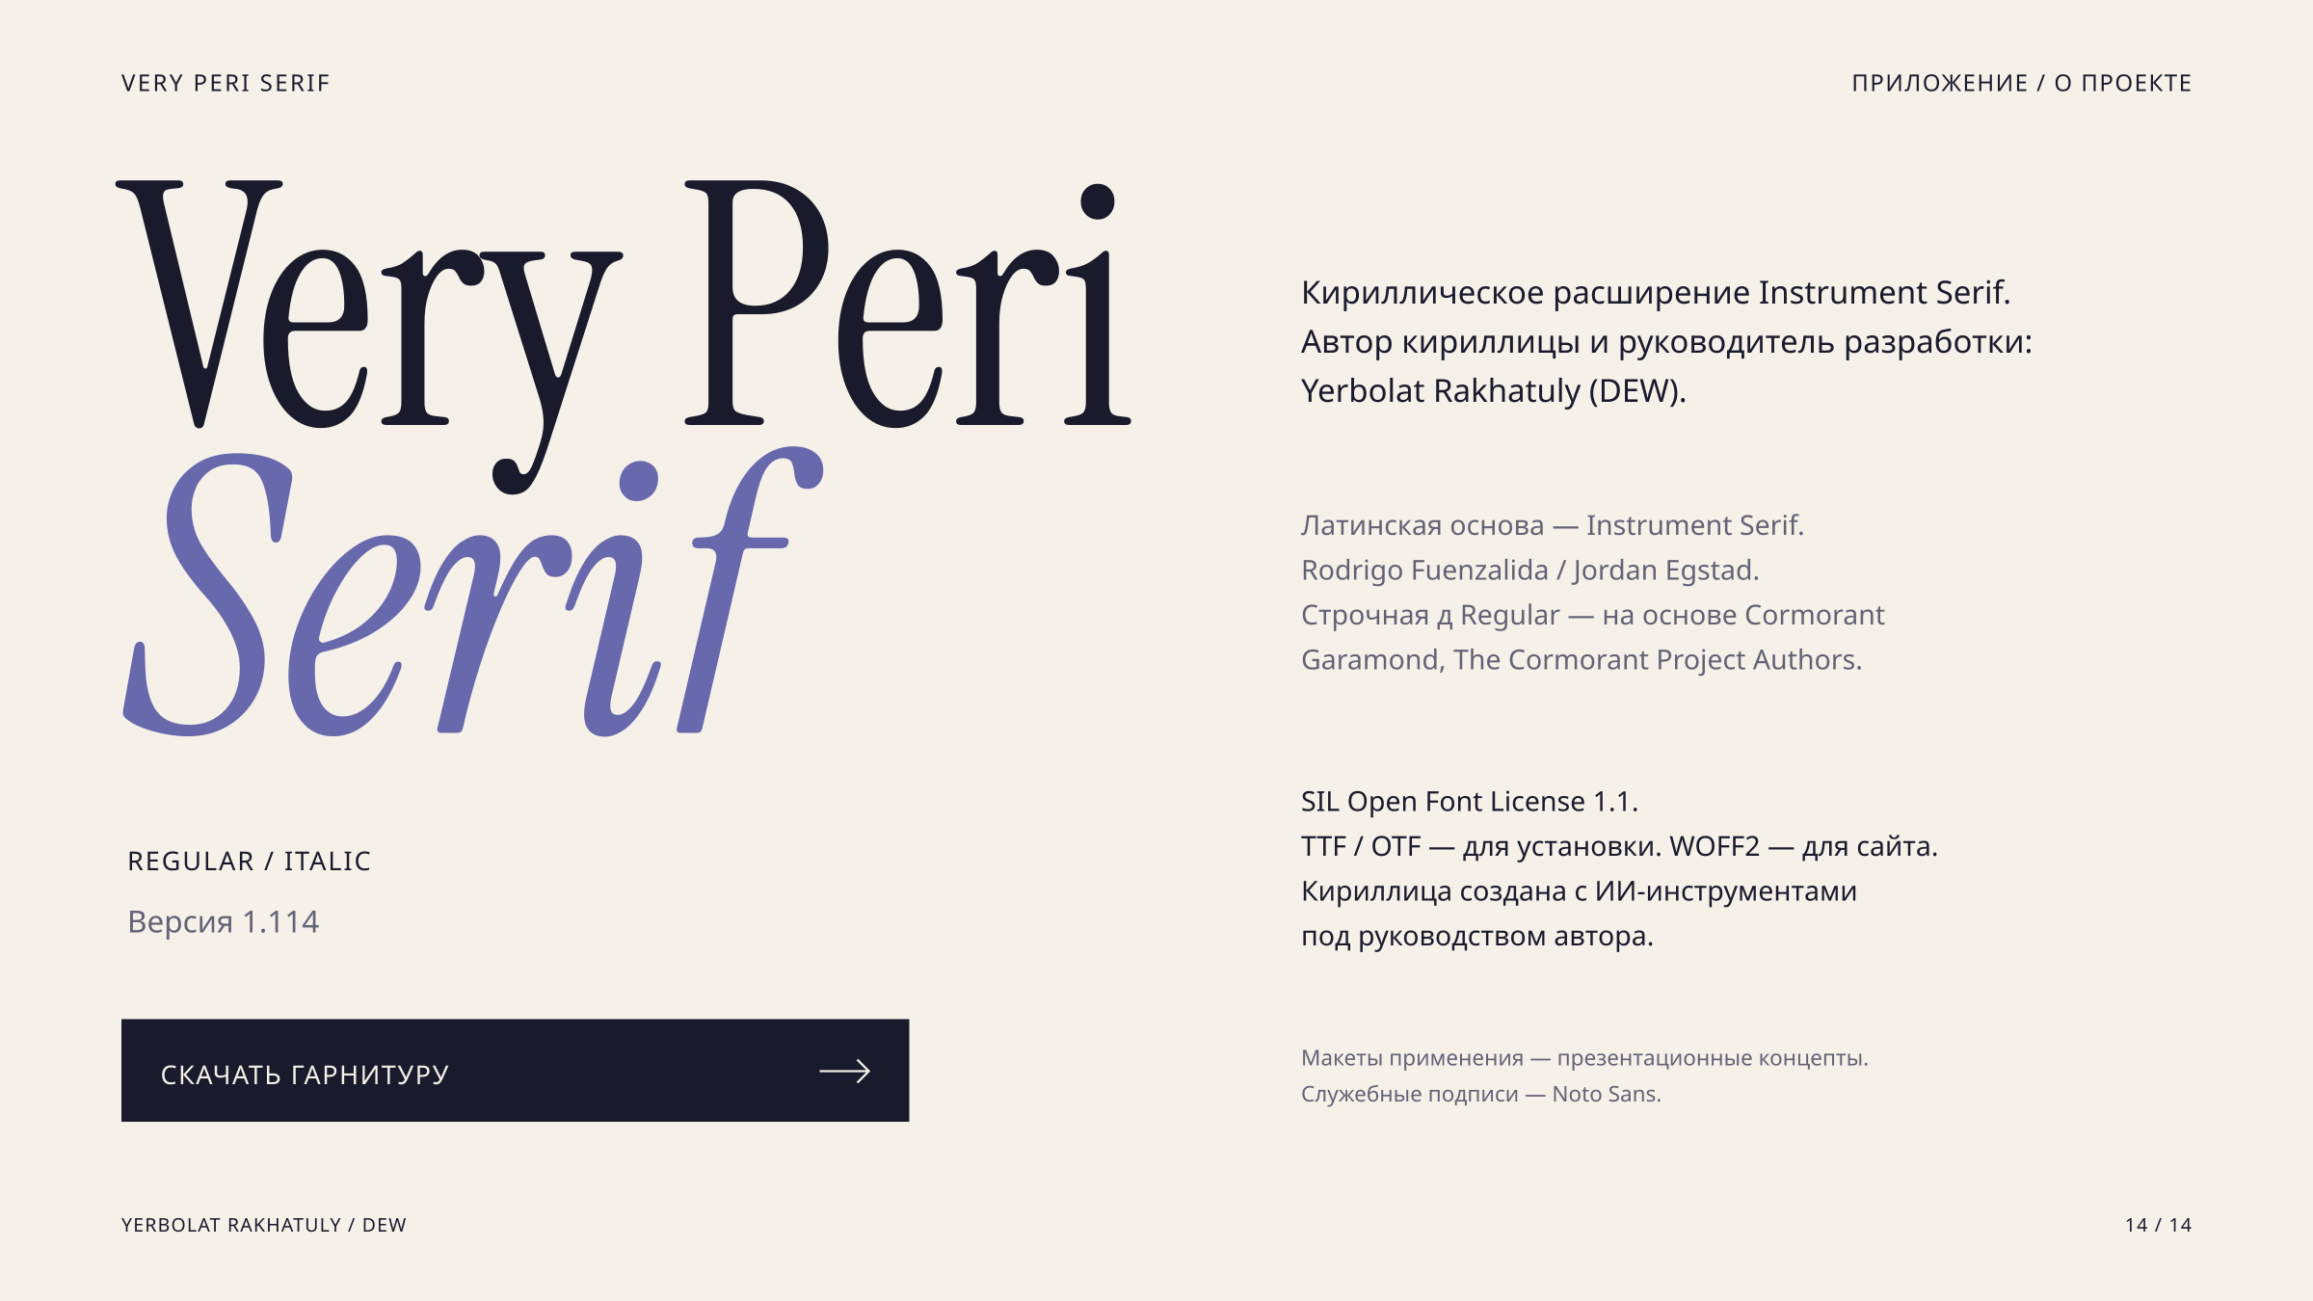
Notes:
Авторство, лицензия и файлы
Very Peri Serif 1.114. Кириллица: Yerbolat Rakhatuly (DEW).
Слайд содержит векторный SVG и PNG для совместимости. Редактируемый вектор — в папке slides.
Латинская основа: Instrument Serif. Макеты применения — концепты.

